Slide 1
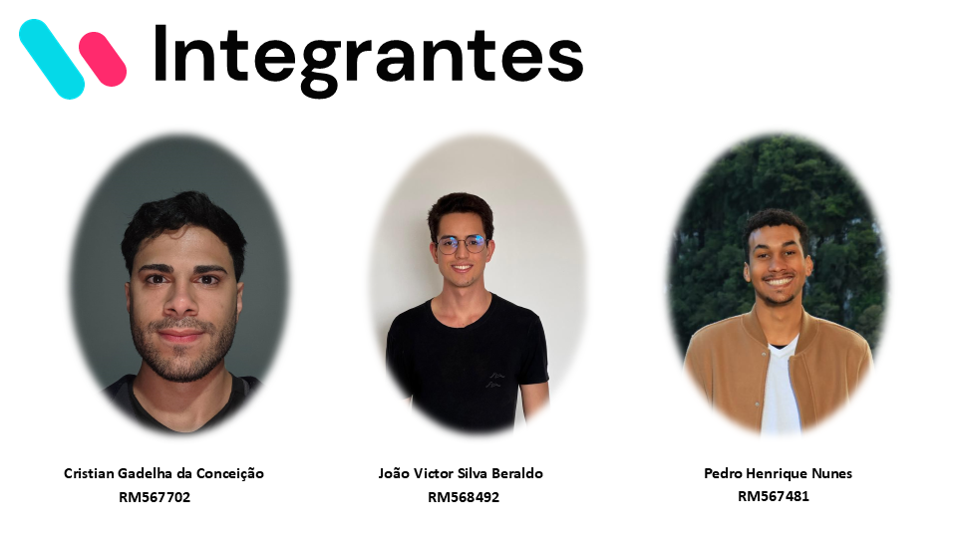
Apresentação youtube:
https://youtu.be/GhavkepLWvc

Slide 2
Novas Páginas e Funcionalidades Essenciais
Novidade: Criação de novas páginas de Cadastro, Login e Confirmação de Compra.
Funcionalidades:
Validação de dados em tempo real nos formulários.
Redirecionamento automático para a tela inicial após login/cadastro.
Página de confirmação exibe detalhes do pedido e mensagem de sucesso.

Slide 3
Melhorias na Página Inicial (Home)
Novidade: Implementação de novas features de navegação e interação.
Funcionalidades:
Carrossel de produtos para navegar por itens da mesma categoria.
Visualização lateral do produto (Quick View) com ações rápidas.
Sistema de avaliação média (calculado via JS).
Exibição de opiniões de clientes e descrição técnica.

Slide 4
Ajustes de Layout e Manutenção
Ajustes (Front-End):
Layout reformulado para melhorar a usabilidade e navegabilidade.
Nova paleta de cores (ex: botões e chat em rosa).
Melhorias gerais no design.
Mantido (Estrutura):
Páginas de "Informações" e "Contato" permaneceram inalteradas.
Estrutura principal da tela inicial foi mantida, recebendo apenas as melhorias visuais e lógicas.

Slide 5
Aspectos de Programação Decisão
Operadores Relacionais e Lógicos (&& e ||):
Essenciais para a tomada de decisão.
Ex: Usados na função validateForm para checar múltiplos campos.
Estruturas de Controle (IF/ELSE):
Usado para checagem de cada campo no validateForm.
Estruturas de Controle (SWITCH CASE):
Ideal para testar uma variável contra múltiplos valores.
Ex: Usado na lógica do Chatbot.

Slide 6
Aspectos de Programação Repetição e Dados
Estruturas de Repetição (FOR):
Usado para iterar sobre coleções de dados (Arrays).
Ex 1: Em handlePurchaseButtons (adicionar listeners de clique).
Ex 2: Em handleBotResponse (construir listas de produtos).
Nota: While/Do-While não foram necessários no projeto.
Arrays (Vetores):
Principal estrutura de dados do projeto.
Ex: ListaDeProdutos (um vetor de objetos que armazena dados dos produtos).

Slide 7
Refatoração do Código (Qualidade)
Objetivo: Organizar o código e melhorar a manutenção.
Ação: O arquivo script.js foi refatorado.
Método:
A lógica de inicialização foi dividida em várias funções nomeadas.
Aplicação do Princípio da Responsabilidade Única (Cada função faz apenas uma coisa).

Slide 8
Aplicação Teórica Funções de 1º Grau
Contexto: Sistema de avaliação e ranqueamento de produtos no e-commerce.
Justificativa de Uso (Função Linear):
Permite um cálculo direto e transparente do "melhor produto".
Ideal para ranqueamento: um aumento nas vendas/visitas deve resultar em um aumento proporcional da pontuação.
Simples de interpretar.

Slide 9
Aplicação Teórica Funções de 2º Grau e Bases
Justificativa de Não Uso (Função de 2º Grau):
Funções parabólicas modelam aceleração ou desaceleração.
Isso não é desejado no ranqueamento, pois a pontuação não deve crescer ou diminuir exponencialmente.
Complica a interpretação sem benefício claro.
Reflexão sobre Bases Numéricas:
UI e Código (JavaScript): Usamos Base 10 (Decimal). Ex: R$ 320,00.
Hardware (Processador): Processa tudo em Base 2 (Binário).

Slide 10
Diversidade Cultural
Status Atual: O site (foco gamer) não possui elementos de diversidade cultural afro-brasileira ou indígena.
Potencial de Melhoria: Reconhecemos a oportunidade de enriquecer o projeto.
Ideias de Implementação:
Visual: Paletas de cores ou padrões inspirados em grafismos.
Conteúdo: Destacar produtos ou desenvolvedores nacionais.
Comunicação: Linguagem inclusiva e que valorize a pluralidade.

Slide 11
ESG
Reflexão (Parte 2): Responsabilidade ESG
Contexto: Manutenção do site por uma fábrica de software.
E - Ambiental:
Otimização de código (menos consumo de energia).
Uso de servidores "verdes" (menor impacto).
S - Social:
Acessibilidade (contraste, alt text, leitores de tela).
Diversidade na equipe de desenvolvimento.
Linguagem neutra e respeitosa.
G - Governança:
Segurança e transparência (conformidade com a LGPD).
Ética nas vendas (informações claras de produtos e políticas).

